Slide 1







Введение
в технологии TCP/IP
СТАНДАРТ СЕТЕВОЙ БЕЗОПАСНОСТИ ДЛЯ РОССИЙСКОГО БИЗНЕСА

Slide 2
Декомпозиция управления
ВВЕДЕНИЕ В ТЕХНОЛОГИИ TCP/IP
Декомпозиция управления
Архитектура TCP/IP
Протокол IP
Транспортные протоколы
Литература

Slide 3
Понятие протокола
[Сетевой] протокол – это распределенный алгоритм, выполняемый на нескольких компьютерах
  основной и первичной задачей сетевых протоколов было обеспечение передачи данных
    собственно организация сервиса передачи данных
    организация маршрутизации
    сигналлинг, мониторинг, управление
    прикладные протоколы: электронная почта терминальный доступ и т.п.
  сейчас понятие сетевого протокола в целом сохраняется, но
    просматривается явная тенденция к усложнению протоколов
    число протоколов стремительно растет, причем наибольшие «темпы роста» показывают протоколы прикладного уровня
© 2003-2007 S-Terra CSP

Slide 4
Зачем нужна декомпозиция управления?
Задачи сетевого управления сложны
Сеть гетерогенна, состоит из множества устройств, выпускаемых различными производителями; без стандартизации функциональности и способов взаимодействия этих компонент сеть не будет работать
© 2003-2007 S-Terra CSP

Slide 5

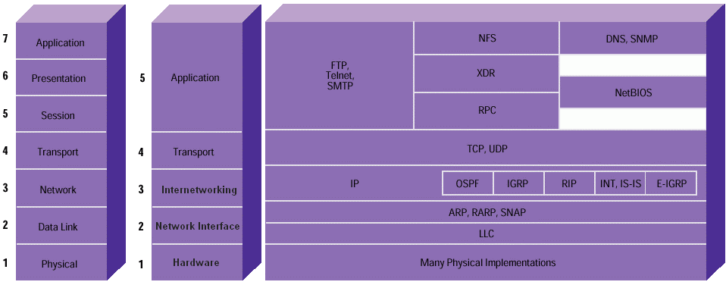
Декомпозиция сетевого управления
Модель OSI/ISO
C точностью до незначительных
различий можно считать, что
функциональность второго
(канального), третьего (сетевого)
и четверного (транспортного)
уровней в моделях OSI/ISO и
TCP/IP совпадают
Модель TCP/IP
© 2003-2007 S-Terra CSP
Notes:
Примерно к концу 80-х - началу 90-х годов относится всплеск энтузиазма вокруг коммуникационных протоколов, разработанных (или стандартизованных) Международной организацией по стандартизации (МОС или ISO – International Standard Organization). Ею была разработана спецификация, названная моделью
Взаимодействия открытых систем (ВОС или OSI - Open Systems Interconnection).
Таким образом, иерархию сетевого управления в TCP/IP-сетях обычно представляют в виде пятислойной диаграммы, приведенной на рисунке. (На этом рисунке и в дальнейшем, во избежание недоразумений, будут использоваться англоязычные термины, которые, в отличие от многовариантных русскоязычных
переводов, установились).
Уровень hardware - оборудование - описывает ту или иную среду передачи данных. На уровне network interface - сетевой интерфейс - лежит аппаратно-зависимое программное обеспечение, реализующее распространение информации на том или ином отрезке среды передачи данных. Отметим, что TCP/IP, изначально ориентированный на независимость от среды передачи, никаких ограничений "от себя" на программное обеспечение этих двух уровней не накладывает.
Понятия "среда передачи данных" и "программное обеспечение сетевого интерфейса" могут на практике иметь очень различные по сложности и функциональности наполнение - это может быть и простое модемное двухточечное звено, и представляющая сложную многоузловую коммуникационную структуру X.25 или frame relay сеть.
Уровень internetworking - межсетевой - это и есть протокол IP. Его главная задача - маршрутизация (выбор пути через множество промежуточных узлов) при доставке информации от узла-отправителя до узла-адресата. Вторая важная задача протокола IP - это сокрытие аппаратно-программных особенностей среды передачи данных и предоставление вышележащим уровням управления единого, унифицированного и аппаратно независимого интерфейса для доставки информации. Достигаемая при этом канальная (аппаратная) независимость и обеспечивает многоплатформное применение приложений, работающих над TCP/IP.

Slide 6
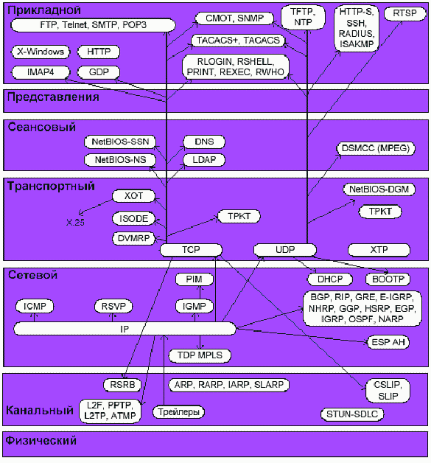
Справка. Наиболее важные протоколы
Эта картинка с www.protocols.ru - не бесспорна по декомпозиции и не совсем полна, однако уточняет состав протоколов и показывает их взаимодействия
  приводится для справки
© 2003-2007 S-Terra CSP

Slide 7
Задачи протоколов различных уровней
Физический уровень
  обеспечивает стандартизацию сред передачи, (носителей, частой, контактов, типов модуляции, сигналов)
Канальный уровень
  обеспечивает передачу данных на однопролетном звене (связность смежных узлов)
  передает фреймы (frame), иногда говорят - кадры
Сетевой уровень
  обеспечивает передачу данных из конце в конец сети; делает сеть связной
  передает пакеты
  решает необходимую для передачи пакетов из конца в конец задачу маршрутизации
Транспортный уровень
  обеспечивает взаимодействие приложений, определяет какому приложению доставить поток данных или сообщение
  передает сегменты данных (TCP) или дейтаграммы (UDP)
Прикладной уровень
  решает специфические, утилитарные, необходимые скорее человеку, чем системе, задачи
© 2003-2007 S-Terra CSP
Notes:
Под семейством протоколов TCP/IP в широком смысле понимают обычно весь набор реализаций RFC-стандартов.
Однако общим и основополагающим элементом для всех этих протоколов является Internet Protocol - IP.
Этот протокол, собственно, и реализует распространение информации по IP-сети. Его значение, как технологической основы Internet, очень велико, и мы посвятим ему отдельное детальное обсуждение.
Протокол IP осуществляет передачу информации от узла к узлу сети в виде дискретных блоков - пакетов. При этом IP не несет ответственности за надежность доставки информации, за целостность или сохранение порядка потока пакетов и, таким образом, не решает с необходимым для приложений качеством задачу транспорта информации. Эту задачу решают два других протокола, которые, как говорят, "лежат" над IP (т.е. используют процедуры IP протокола для передачи информации, добавляя к ним свою, дополнительную функциональность). Эти протоколы называются, соответственно, TCP (Transfer Control Protocol, протокол управления передачей данных) и UDP (User Datagram Protocol, дейтаграммный протокол передачи данных).
TCP и UDP реализуют качественно различные режимы доставки данных. О TCP говорят, что это протокол с "установлением соединения". Это означает, что два узла, связывающиеся при помощи этого протокола, "договариваются" о том, что они будут обмениваться потоком данных и принимают некоторые соглашения об управлении этим потоком. UDP (как, собственно, и IP) является, как говорят, д е й т а г р а м м н ы м протоколом, т.е. таким, что каждый блок передаваемой информации (пакет), обрабатывается и распространяется от узла к узлу не как часть некоторого потока, а как независимая единица информации
(дейтаграмма, datagram). Необходимость в UDP обусловлена тем, что IP работает, как с е т е в о й протокол, решающий задачу доставки информации от узла к узлу, в то время как UDP "умеет" различать приложения и доставляет информацию от приложения к приложению (которых, заметим, на одном сетевом
узле, например, на сервере, может быть несколько).
Выше, над транспортными протоколами TCP или UDP, лежат протоколы, реализующие те или иные прикладные службы, такие как обмен файлами (File Transfer Protocol, FTP), сообщениями электронной почты (Simple Mail Transfer Protocol, SMTP), терминальный доступ к удаленным серверам (Telnet) или протокол удаленного сетевого управления (Simple Network Management Protocol, SNMP).

Slide 8
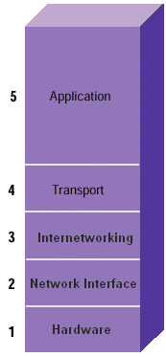

Инкапсуляция протоколов
При передаче данных от приложения в сеть транспортный, сетевой и канальный уровень последовательно упаковывают (инкапсулируют) данные «внутрь» своего пакета
  такое включение протокола в протокол часто повторно применяется и в рамках одного и того же уровня управления
  эта техника передачи одного протокола под заголовком («под видом») другого называется туннелированием
поток данных
T-
заголовок
сегмент
данных
L3 (IP-)
заголовок
L4 (T-)
заголовок
сегмент
данных
L2
заголовок
L3 (IP-)
заголовок
L4 (T-)
заголовок
сегмент
данных
цифровой или аналоговый
сигнал в канале
Техника туннелирования трафика имеет фундаментальное значение в сетевой информационной безопасности. На ней построена архитектура IPsec и многие другие решения
© 2003-2007 S-Terra CSP

Slide 9
Архитектура TCP/IP
ВВЕДЕНИЕ В ТЕХНОЛОГИИ TCP/IP
Декомпозиция управления
Архитектура TCP/IP
Протокол IP
Транспортные протоколы
Литература

Slide 10
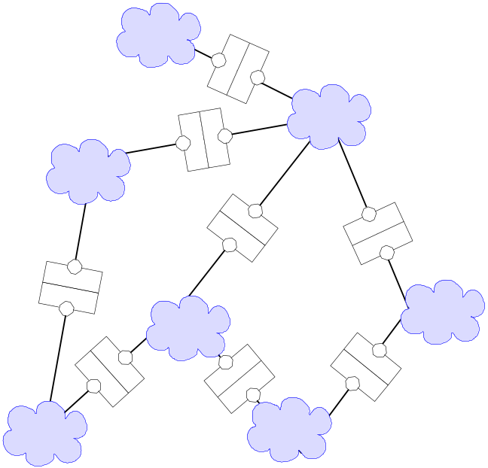
TCP/IP: независимость от среды передачи
Физические подсети могут иметь различную природу и различные системы адресации канального уровня
Стек TCP/IP устроен так, что от физической природы линии связи зависят только протоколы физического и канального уровней
IP и вышележащие протоколы абстрактны и «обязаны» работать «поверх» всех физических сетей, независимо от их природы
PPTP
Ethernet 10BaseT
Ethernet 100BaseT
WiFi
FDDI
Gigabit
Ethernet
L2TP
В сущности, «носителями протоколов TCP/IP» являются не физические подсети, а стеки сетевых компьютеров (хостов) и шлюзов (маршрутизаторов)
© 2003-2007 S-Terra CSP

Slide 11
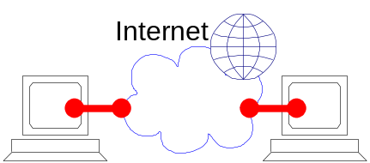
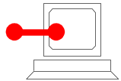
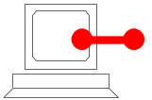
Метафора IP-сети
Сеть – это совокупность подсетей, соединенных шлюзами (маршрутизаторами)
  подсеть – это целостное адресуемое пространство (в терминах IP-адресов)
  IP-адрес – уникальное число, приписываемое сетевому интерфейсу; по IP-адресу находится получатель пакета (детали позднее)
  шлюз – машина с 2мя (или более) сетевыми интерфейсами, «смотрящими» в разные подсети
Поток данных передается от приложения к приложению га оконечных устройствах, но на промежуточных устройствах (шлюзах) используются только три нижних уровня сетевого стека
App
App
Trans
Trans
IP
IP
IP
IP
NI
NI
NI
NI
HW
HW
HW
HW
© 2003-2007 S-Terra CSP
Notes:
Декомпозиционная концепция протокола IP подкупающе проста и поучительна. Мир в ней представляется как некоторое множество значимых для нас компьютеров (обычно говорят - хостов, host), подключенных к некоторой единой интерсети, внутренняя структура которой для нас, как пользователей, неважна, что и подчеркивают, изображая эту интерсеть в виде некоего расплывчатого облачка. Если мы все же будем любознательны и заглянем внутрь этого облачка, то мы увидим, что оно состоит из маленьких облачков, называемых физическими подсесетями (physical subnetworks) и соединяющих их шлюзов-маршрутизаторов (router). Физические подсети не являются, строго говоря, носителями протокола IP. Это могут быть локальные сети, работающие под управлением некоторых аппаратно-зависимых протоколов (Ethernet, Token Ring) или коммуникационные провайдеры произвольной физической природы (модемные коммутируемые или выделенные линии, сети X.25, frame relay, FDDI, PPP, ATM и практически все прочее, что только придет Вам на ум).
Далее, все объекты, изображенные на верхнем рисунке, равнозначны в том смысле, что локальные сети (LAN) или глобальные магистрали (WAN), или их произвольные композиции могут рассматриваться как единая сеть.

Slide 12
Функциональная декомпозиция TCP/IP
Канальный уровень – обеспечивает двухточечную связность
IP (RFC791, 950, 919, 922, 2474) – обеспечивает негарантированную дейтаграммную доставку пакетов по сети; 3 главных задачи IP и вспомогательных протоколов:
  адресация сетевых объектов (включая конфигурирование адресов)
  маршрутизация
  обмен служебной информацией, разрешение конфликтных ситуаций, диагностика
2 главных задачи транспортных протоколов:
  обеспечение заданного сервиса доставки данных
  мультиплексирование/демультиплексирование трафика приложений
© 2003-2007 S-Terra CSP

Slide 13
Протокол IP:
IP-пакет
ВВЕДЕНИЕ В ТЕХНОЛОГИИ TCP/IP
Декомпозиция управления
Архитектура TCP/IP
Протокол IP
- IP-пакет
- адресация
- маршрутизация
- служебные обмены
Транспортные протоколы
Литература

Slide 14
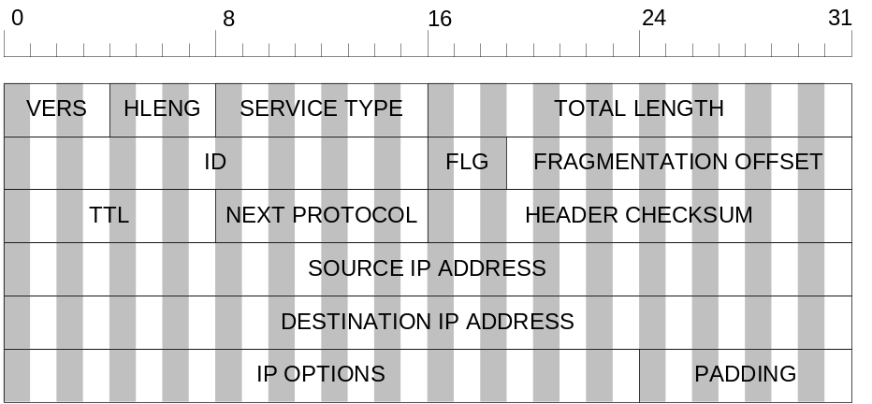
IP пакет
VERS, version – версия IP (4, 0010)
HLENG, header length – длина заголовка
TOTAL LENGTH – полная длина пакета
ID, identification – номер (идентификатор) фрагмента
FLG, flags - флаги
FRAGMENTATION OFFSET – начало фрагмента
TTL, time to live – время жизни
NEXT PROTOCOL – следующий протокол
HEADER CHECKSUM – контрольная сумма заголовка
SOURCE IP ADDRESS – адрес отправителя
DESTINATION IP ADDRESS – адрес получателя
IP OPTIONS – варианты
PADDIND – заполнение
Структура IP-пакета
Заголовок
Данные
Заголовок IP-пакета
© 2003-2007 S-Terra CSP

Slide 15
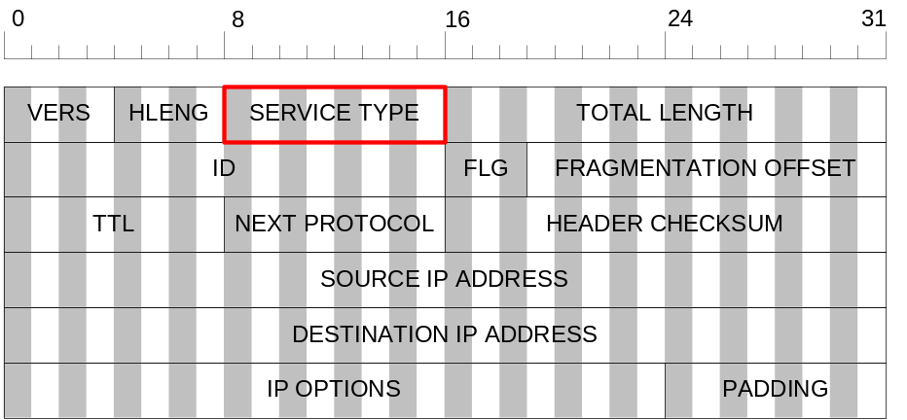
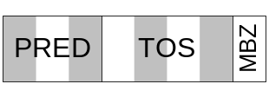
Тип сервиса
Поле SERVICE TYPE используется для управления приоритетом (качеством сервиса)
  PRED, predecence – приоритет:
    000: Routine
    001: Priority
    010: Immediate
    011: Flash
    100: Flash override
    101: Critical
    110: Internetwork control
    111: Network control
  TOS, type of service – тип сервиса:
    1000: Minimize delay
    0100: Maximize throughput
    0010: Maximize reliability
    0001: Minimize monetary cost
    0000: Normal service
  MBZ – зарезервировано для последующего использования
Структура поля SERVICE TYPE
На обработке битов поля TOS строятся современные механизмы управления качеством сервиса (Quality of Service, QoS) для передачи голосового и видеотрафика
© 2003-2007 S-Terra CSP

Slide 16
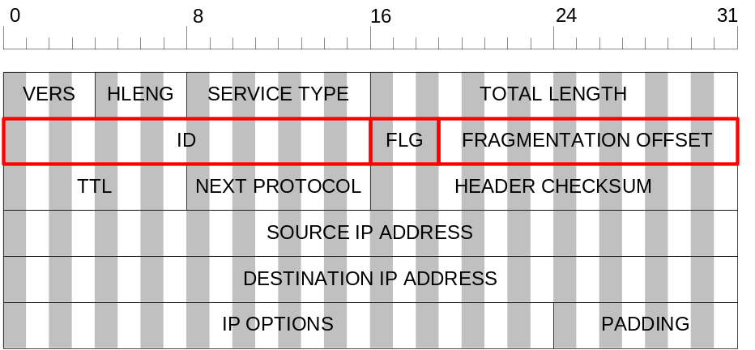
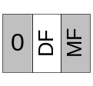
Фрагментация
Физические сети могут иметь различные размеры кадров (minimal transfer unit, MTU)
  если на пути пакета встречается сеть с MTU менее его размера, пакет фрагментируется
  фрагменты «собирает» в исходный пакет получатель
Управляют фрагментацией поля ID, FLG, FRGMTTN OFFGSET
  ID –уникальный идентификатор, единый для всех фрагментов серии
  поле FLG:
    1й бит – резерв, всегда 0
    2й бит – DF, Do not Fragment – запрещает фрагментацию
    бит MF – More Fragments – 0 для нефрагментированного или последнего пакета в серии, 1 – в противном случае
MTU=1500
MTU=512
MTU=1500
Структура поля FLG:
© 2003-2007 S-Terra CSP

Slide 17
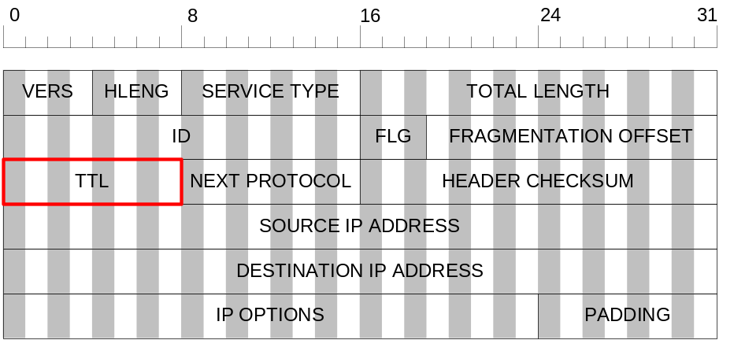
Время жизни IP пакета
В силу ошибок маршрутизации или по другим причинам пакет может бесконечно циркулировать по некоторому пути в сети
  поскольку маршрутизатор обрабатывает IP в дейтаграммном режиме, т.е. «забывает» о всех переданных пакетах (не хранит предысторию) – такие пакеты могут «бродить по сети» вечно
  чтобы устранить перегрузку сети такими пакетами, введено поле TTL
    хост-отправитель устанавливает TTL в некоторое заданной значение, отличное от нуля
    при всякой переретрансляции промежуточные маршрутизаторы уменьшают значение TTL на единицу
    когда поле TTL принимает значение 0 – пакет изымается из сети
© 2003-2007 S-Terra CSP

Slide 18
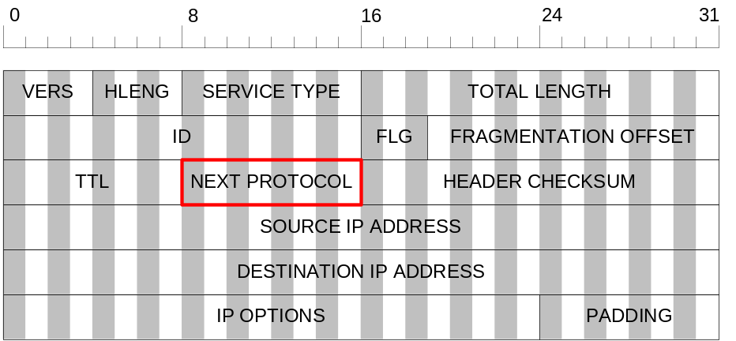
Механизм IP-инкапсуляции
IP может «нести» данные различных протоколов, номер «вложенного» протокола кодируется в поле NEXT PROTOCOL:
  0: Reserved
  1: Internet Control Message Protocol (ICMP)
  2: Internet Group Management Protocol (IGMP)
  3: Gateway-to-Gateway Protocol (GGP)
  4: IP (IP encapsulation)
  5: Stream
  6: Transmission Control Protocol (TCP)
  8: Exterior Gateway Protocol (EGP)
  9: Private Interior Routing Protocol
  17: User Datagram Protocol (UDP)
  41: IP Version 6 (IPv6)
  50: Encap Security Payload (ESP)
  51: Authentication Header (AH)
  89: Open Shortest Path First (OSPF)
Обратите внимание на множественность механизмов туннелирования трафика, заложенных в IP: IP может «нести» не только транспортные (TCP, UDP), служебные (ICMP, IGMP, GGP, EGP, OSPF), протоколы сетевой защиты (AH и ESP), но также нести «себя» (IP-IP инкапсуляция), IPv6
© 2003-2007 S-Terra CSP

Slide 19
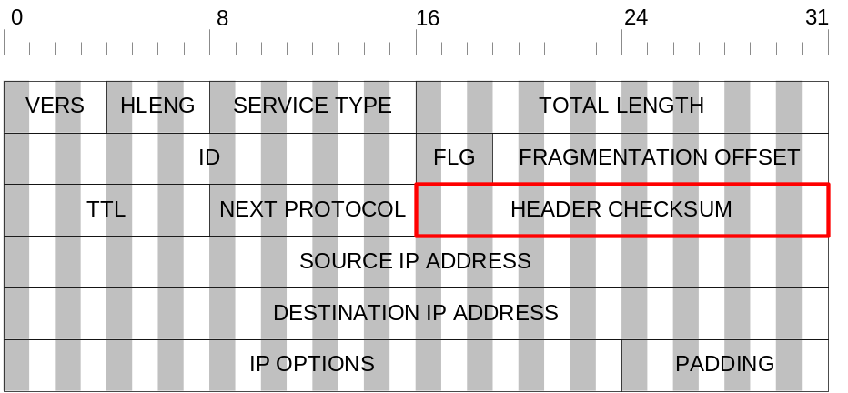
Целостность IP-пакетов
IP (если не применяются специальные протоколы защиты информации AH и ESP) вообще не следит за целостностью IP-пакетов
  в этом есть резон, поскольку за целостностью данных «следят» протоколы канального и транспортного уровня, IP ни к чему дублировать их функциональность
  единственная проверка, которую обеспечивает IP – проверка целостности собственной служебной информации (контрольная сумма заголовка пакета)
© 2003-2007 S-Terra CSP

Slide 20
Протокол IP: адресация
ВВЕДЕНИЕ В ТЕХНОЛОГИИ TCP/IP
Декомпозиция управления
Архитектура TCP/IP
Протокол IP
- IP-пакет
- адресация
- маршрутизация
- служебные обмены
Транспортные протоколы
Литература

Slide 21
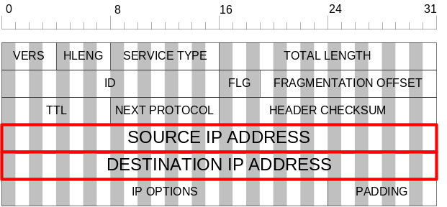
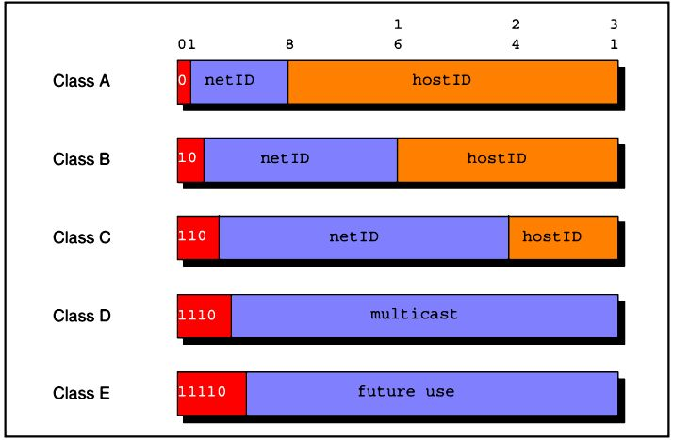
IP-адрес
Уникальный в масштабах Интернет
32х-битный идентификатор, обычно в dotted-decimal notation
  aaa.bbb.ccc.ddd
Адресуемые объекты:
  хосты (их сетевые интерфейсы)
  сети
Классификация сетей:
  до 16777214 хостов
  до 65534 хостов
  до 255 хостов
Групповые (multicast) адреса:
  Internet group management protocol (IGMP), RFC1112, 2236
© 2003-2007 S-Terra CSP

Slide 22
Маска подсети
Сеть (вернее, адресное пространство сети, определяемое полем netID) можно разделить на несколько частей (подсетей)
  возможные причины для такого деления:
    территориальное распределение адресного пространства
    использование различных физических сред распространения данных в одной сети
    необходимость логического деления пространства сети
  инструмент деления: маска подсети
    логические деление IP-адреса:
    [netID] [subnetID] [HostAddressSpace]
    маска подсети: aaa.bbb.ccc.ddd, где битовое пространство [netID] и [subnetID] устанавливается в 1, а [HostAddressSpace] – в 0
  маска подсети администрируется и используется локально в только в данной подсети
© 2003-2007 S-Terra CSP

Slide 23
Специальные адресные пространства
Адрес «этот хост», «пустышка»
  может использоваться в инициализационной процедуре, когда рабочая станция не знает (или хочет согласовать) свой IP-адрес
  этот адрес может использоваться только как адрес отправителя и никогда как адрес получателя пакета
NetID заполнен нулями, а hostID имеет осмысленное значение – есть адрес конкретного хоста в сети, из которой он получил пакет
  это адрес используется только как адрес получателя и никогда как адрес отправителя
NetID имеет некоторое значение, а hostID заполнен нулями – адрес некоторой сети (но ни одного из хостов данной сети)
Limited или local broadcast address – полезный, предположительно, когда идентификатор сети по каким-либо причинам неизвестен
  использование этого адреса не рекомендуется
Direct broadcast address, широковещательный адрес, обращенный ко всем хостам в данной подсети
Тестовый адрес (loopback address), в котором первый байт имеет значение 127, а прочее поле не специфицировано (обычно заполняетсяединицами)
  используется для задач отладки и тестирования
  не является адресом никакой сети и роутеры никогда не обрабатывают его
0000000000
0000000000
0000000000
xxxxxxxxxx
xxxxxxsxxx
0000000000
1111111111
1111111111
xxxxxxxxxx
1111111111
1111110
xxxxxxxxxxxxx
© 2003-2007 S-Terra CSP

Slide 24
Частные адресные пространства
Уникальное (регистрируемое) адресное пространство Интернет почти исчерпано; поэтому для пользования внутри собственных сетей (без выхода в Интернет) организации могут использовать т.н. частные (private), незарегистрированные адреса
  RFC1918 рекомендует использовать для этих целей следующие адресные пространства:
    сеть класса А – 10.0.0.0
    16 сетей класса В – от 172.16.0.0 до 172.31.0.0
    256 сетей класса С – от 192.168.0.0 до 192.168.255.0
  когда хостам с этими адресами все-таки необходимо работать в Интернет – применяются технологии трансляции адресов (NAT, Network Address Translation)
© 2003-2007 S-Terra CSP

Slide 25
Привязка и конфигурирование адресов
Поскольку IP является независимым от природы (и внутренней адресации) физических подсетей, возникает задача сопоставления адресов физических подсетей (канального уровня) и IP-адресов (сетевого уровня)
  эту задачу решают протоколы ARP и RARP
В отдельных случаях требуется присвоить хосту IP-адрес
  такое конфигурирование выполняют протоколы BOOTP и DHCP
PPTP
Ethernet 10BaseT
Ethernet 100BaseT
WiFi
FDDI
Gigabit
Ethernet
L2TP
© 2003-2007 S-Terra CSP

Slide 26
Протокол ARP (RFC826)
ARP (Address Resolution Protocol, протокол определения адресов)
  сопоставляет 32-разрядные IP-адреса физическим адресам подсети, например, в 48-разрядные адреса Ethernet
Идея протокола ARP:
  если узлу А необходимо связаться с узлом В, узел А знает IP-адрес узла В, но не знает его физического адреса, узел А шлет широковещательное сообщение, в котором запрашивает физический адрес узла В
  все узлы принимают это сообщение, однако только узел В отвечает на него, высылая в ответ свой физический адрес узлу А
  узел А, получив физический адрес В, кэширует его, с тем, чтобы не запрашивать его повторно при следующих обращениях к узлу В
© 2003-2007 S-Terra CSP
Notes:
Мы упоминали об IP-адресах, как о глобальных в масштабах всей сети идентификаторах хостов. Однако сама концепция IP-сети, как интерсети, объединяющей разнородные по типам оборудования и протоколам физические сети, требует установления соответствия между IP-адресами и специфическими (аппаратно-зависимыми) адресами устройств внутри физических подсетей.
Задача эта нетривиальна в силу существенных архитектурных различий между разными аппаратными реализациями. Например, IP-адрес должен однозначно определять сетевое соединение и в сетях X.25 или Token Ring, где используются конфигурируемые и достаточно короткие адресные поля, и в сетях Ethernet, где каждый сетевой адаптер имеет "вшитый", длинный, 48-битный серийный номер, который устанавливают производители оборудования под управлением IEEE (Institute for Electric and Electronic Engineers).
В общем виде задача определения физического адреса хоста А (Ра) по его IP-адресу (Ia) выглядит как вычисление некоторой функции Pa=f(Ia). Эту задачу решают два входящих в IP в виде составных частей протокола: ARP (Adress Resolution Protocol) и RARP (Reverse Adress Resolution Protocol).
Идея протокола ARP проста: если узлу А необходимо связаться с узлом В, узел А знает IP-адрес узла В, но не знает его физического адреса, узел А шлет широковещательное сообщение, в котором запрашивает физический адрес узла В.
Все узлы принимают это сообщение, однако только узел В отвечает на него, высылая в ответ свой физический адрес узлу А. Узел А, получив физический адрес В, кэширует его, с тем, чтобы не запрашивать его повторно при следующих обращениях к узлу В.

Slide 27
Протокол RARP (RFC1293)
RARP (Reverse Address Resolution Protocol, протокол обратного определения адресов)
  сопоставляет IP адрес физическому
  применяется, если узел А из предыдущего примера «не знает» собственного IP-адреса
Идея протокола RARP:
  узел А широковещательно вызывает RARP-сервер, закладывая в запрос свой физический адрес
  RARP-сервер распознает запрос узла А, выбирает из некоторого списка свободный IP-адрес и шлет узлу А сообщение, включающее: динамически выделенный узлу А IP-адрес, физический и IP-адрес RARP-сервера
  отказ RARP-сервера становится очень критичен, поэтому применяется резервирование RARP-серверов
© 2003-2007 S-Terra CSP
Notes:
Схема ARP хороша, но только при условии, что узел А знает свой IP-адрес. А как быть, если, например, узел А - бездисковая рабочая станция, у которой только что включили питание и она не только ничего не знает ни о себе, ни об окружающих, но и не может произвести дистанционную загрузку операционной системы, которая хранится где-то на сетевом диске? В этом случае спасает протокол RARP. Узел А широковещательно вызывает обслуживающий его сервер, закладывая в запрос свой физический адрес. (Отметим, что узел А при этом может даже не знать адреса сервера). Далее, в сети находится по меньшей мере один сервер, обслуживающий такие запросы (RARP-сервер), который распознает запрос от рабочей станции, выбирает из некоторого списка свободный IP-адрес и шлет узлу А сообщение, включающее необходимую информацию – динамически выделенный узлу А IP-адрес, свой физический и IP-адрес и т.д. Поскольку при таком механизме отказ RARP-сервера становится очень критичен, в том смысле, что без его услуг не заработает целый ряд рабочих станций, то обычно сеть конфигурируется так, чтобы протокол RARP поддерживало несколько серверов в сети, "подстраховывая" друг друга.

Slide 28
Протоколы BOOTP (RFC951), DHCP (RFC2131, 2132)
Результатом работы протоколов BOOTP (Bootstrap) и DHCP (Dynamic host configuration protocol) является конфигурирование IP-адресов, но применение этих протоколов – шире, и они не являются, строго говоря, протоколами сетевого уровня
Протокол BOOTP обеспечивает начальную загрузку бездисковых рабочих станций, сетевых принтеров и т.п.
Протокол DHCP базируется на BOOTP, но расширяет его возможности в двух отношениях:
  DHCP может выдавать IP адрес «во временной пользование» на ограниченное время; эта функция важна для эффективного использования адресного пространства, когда в сети появляются и исчезают некоторые хосты
  DHCP снабжает конфигурируемый хост не только IP-адресом, но и полным набором параметров стека (включая наборы параметров канального, сетевого и транспортного уровня)
© 2003-2007 S-Terra CSP

Slide 29
Справка. Параметры DHCP-настройки стека
Параметры протокола IP
  на уровне хоста
    Be a router (on/off)
    Non-local source routing (on/off)
    Policy filters for non-local source routing (list)
    Maximum reassembly size
    Default TTL
    PMTU aging timeout
    MTU plateau table
  на уровне интерфейса
    IP address
    Subnet mask
    MTU
    All-subnets-MTU (on/off)
    Broadcast address flavor (0x00000000/0xffffffff)
    Perform mask discovery (on/off)
    Be a mask supplier (on/off)
    Perform router discovery (on/off)
    Router solicitation address
    Default routers, list of:
      router address
      preference level
    Static routes, list of:
      destination (host/subnet/net)
      destination mask (address mask)
      type-of-service
      first-hop router
      ignore redirects (on/off)
      PMTU
      perform PMTU discovery (on/off)
Параметры канального уровня (поинтерфейсно):
  Trailers (on/off)
  ARP cache timeout
  Ethernet encapsulation
Параметры протокола TCP:
  TTL
  Keep-alive interval
  Keep-alive data size
© 2003-2007 S-Terra CSP

Slide 30
Протокол IP: маршрутизация
ВВЕДЕНИЕ В ТЕХНОЛОГИИ TCP/IP
Декомпозиция управления
Архитектура TCP/IP
Протокол IP
- IP-пакет
- адресация
- маршрутизация
- служебные обмены
Транспортные протоколы
Литература

Slide 31
Задача маршрутизации
Маршрутизационная задача решается локально на каждом хосте/маршрутизаторе
  постановка задачи: на какой сетевой интерфейс нужно передать пакет, чтобы он дошел до получателя?
Маршрутизационные таблицы (routing table) указывают, куда нужно перенаправлять пакет с заданным адресом
  отдать некоторому хосту (прямая маршрутизация)
  некоторому маршрутизатору (непрямая маршрутизация),
  или передать в некоторую подсеть
Протоколы
маршрутизации,
команды
netstat, route
Transport
IP
ICMP
да
наш
пакет?
Маршрутизация
нет
Таблицы
маршрутизации
Опции
маршрутизации
Входящая
очередь пакетов
Network interface
© 2003-2007 S-Terra CSP
Notes:
Прежде, чем решать задачу маршрутизации, как поиска оптимального пути доставки
информации, следует установить, с кем можно связаться вообще. Эта задача
становится весьма нетривиальной в силу ранжирования маршрутизаторов на
базовые, подключаемые непосредственной к магистральным каналами (core
gateways) и прочие, обслуживающие произвольным образом соединенные подсети,
называемые в мире IP автономными системами (autonomous systems). Эта задача не
всегда решается просто, поскольку маршрутизация в IP-сетях осуществляется на
основе неполной информации и достижимость (reachability) некоторого узла не
очевидна. Задачи распространения информации по достижимости узлов сети решают
два протокола: Exterior Gateway Protocol (EPG) и пришедший ему на смену Border
Gateway Protocol (BGP).
Далее, для обеспечения маршрутизации мало знать, что данный узел достижим.
Необходимо найти и, по мере возможности, оптимизировать путь к нему.
Эту задачу в сетях TCP/IP решает ряд протоколов динамической маршрутизации,
которые, по внутренней логике, можно разделить на два основных класса:
основанные на подсчете промежуточных ретрансляций (hop count) и основанные на
полной топологии сети (т.н. SPF-протоколы, от Shortest Path First).
Протоколы на основе подсчета промежуточных ретрансляций производят
картирование сети и вычисление наиболее коротких путей распространения,
определяя число промежуточных маршрутизаторов на
пути распространения пакета от данного маршрутизатора до получателя. Это
решение традиционно было первым, но его нельзя считать оптимальным: в его
рамках не учитывается реальная пропускная способность линий связи, поэтому
"быстрый" путь, например, через три сегмента локальной сети Ethernet будет
считаться более длинным, чем "медленный" однопролетный путь через, например,
последовательную линию. На основе подсчета ретрансляций работают такие
распространенные протоколы динамической маршрутизации, как Gateway-to-Gateway
Protocol (GGP), обеспечивающий обмен информацией между мощными базовыми
маршрутизаторами (core или exterior gateways), подключаемыми непосредственно к
магистральным каналам сетей (backbones) или Routing Information Protocol
(RIP), решающий ту же задачу для менее значимых маршрутизаторов (interior
gateways).
К протоколам второго типа следует отнести протокол HELLO, вычисляющий
оптимальный путь на основе измерения задержки распространения пакетов и
развитой протокол OSPF (Open SPF), который содержит ряд дополнительных
возможностей, включая
- вычисление оптимальных маршрутов для различных типов сервиса
- аутентификацию узлов на основе простой парольной системы
- выравнивание нагрузки сети (load balancing)
- маршрутизацию в подсетях
- минимизирует широковещательные вызовы для поиска информации
- поддерживает администрирование виртуальных сетей, связность которых
абстрагирована от физической природы сетевых каналов.

Slide 32
Статическая и динамическая маршрутизация
Статическая маршрутизация основывается на жестко заданных маршрутизационных таблицах
  наиболее приемлема для хостов, работающих в небольших сетях, поскольку хост не должен тратить много сил на задачи маршрутизации
  часто маршрутную таблицу на хосте конфигурируют как небольшой список хостов-соседей и маршрутизатор по умолчанию (default gateway), которому хост и отдает все пакеты, маршрутизация которых у него не определена
  логика default gateway работает и на уровне маршрутизаторов: маршрутизатор обязан знать все о своей локальной сети, однако информацией о внешних сетях он может и не владеть, обращаясь, при необходимости, к владеющим этой информацией внешним маршрутизаторам
Динамическая маршрутизация – позволяет хосту (маршрутизатору), взаимодействуя со смежными узлами по протоколам маршрутизации, обновлять и корректировать информацию в маршрутных таблицах
© 2003-2007 S-Terra CSP
Notes:
Различают статическую и динамическую маршрутизацию. Статическая маршрутизация
основывается на жестко заданных маршрутизационных таблицах; наиболее приемлема
такая форма маршрутизации для хостов, работающих в небольших сетях, поскольку
хост не должен тратить много сил на задачи маршрутизации. Часто маршрутную
таблицу на нем конфигурируют как небольшой список хостов-соседей и
маршрутизатор по умолчанию (default gateway), которому хост и отдает все
пакеты, маршрутизация которых у него вызывает мало-мальские затруднения. Эта
же логика работает и на уровне маршрутизаторов: некоторый маршрутизатор,
обслуживающий, например, локальную сеть, обязан знать все о своей локальной
сети, однако информацией о внешних сетях он может и не владеть, обращаясь, при
необходимости, к владеющим этой информацией внешним маршрутизаторам. Поэтому
об этой интересной особенности сетей Internet говорят, что в них
осуществляется маршрутизация на основе неполной информации.
Замечателен набор средств динамической маршрутизации в сетях TCP/IP,
позволяющих конкретному хосту (или маршрутизатору), взаимодействуя со смежными
узлами, обновлять и корректировать информацию в маршрутных таблицах.
Исполняет протоколы динамической маршрутизации программа, называемая
маршрутизационным демоном (демоном в ОС UNIX называют процесс, запускаемый при
загрузке ядра операционной системы и работающий в фоновом режиме вплоть до
выключения машины).
Прежде, чем решать задачу маршрутизации, как поиска оптимального пути доставки
информации, следует установить, с кем можно связаться вообще. Эта задача
становится весьма нетривиальной в силу ранжирования маршрутизаторов на
базовые, подключаемые непосредственной к магистральным каналами (core
gateways) и прочие, обслуживающие произвольным образом соединенные подсети,
называемые в мире IP автономными системами (autonomous systems). Эта задача не
всегда решается просто, поскольку маршрутизация в IP-сетях осуществляется на
основе неполной информации и достижимость (reachability) некоторого узла не
очевидна. Задачи распространения информации по достижимости узлов сети решают
два протокола: Exterior Gateway Protocol (EPG) и пришедший ему на смену Border
Gateway Protocol (BGP).
Далее, для обеспечения маршрутизации мало знать, что данный узел достижим.
Необходимо найти и, по мере возможности, оптимизировать путь к нему.
Эту задачу в сетях TCP/IP решает ряд протоколов динамической маршрутизации,
которые, по внутренней логике, можно разделить на два основных класса:
основанные на подсчете промежуточных ретрансляций (hop count) и основанные на
полной топологии сети (т.н. SPF-протоколы, от Shortest Path First).
Протоколы на основе подсчета промежуточных ретрансляций производят
картирование сети и вычисление наиболее коротких путей распространения,
определяя число промежуточных маршрутизаторов на
пути распространения пакета от данного маршрутизатора до получателя. Это
решение традиционно было первым, но его нельзя считать оптимальным: в его
рамках не учитывается реальная пропускная способность линий связи, поэтому
"быстрый" путь, например, через три сегмента локальной сети Ethernet будет
считаться более длинным, чем "медленный" однопролетный путь через, например,
последовательную линию. На основе подсчета ретрансляций работают такие
распространенные протоколы динамической маршрутизации, как Gateway-to-Gateway
Protocol (GGP), обеспечивающий обмен информацией между мощными базовыми
маршрутизаторами (core или exterior gateways), подключаемыми непосредственно к
магистральным каналам сетей (backbones) или Routing Information Protocol
(RIP), решающий ту же задачу для менее значимых маршрутизаторов (interior
gateways).
К протоколам второго типа следует отнести протокол HELLO, вычисляющий
оптимальный путь на основе измерения задержки распространения пакетов и
развитой протокол OSPF (Open SPF), который содержит ряд дополнительных
возможностей, включая
- вычисление оптимальных маршрутов для различных типов сервиса
- аутентификацию узлов на основе простой парольной системы
- выравнивание нагрузки сети (load balancing)
- маршрутизацию в подсетях
- минимизирует широковещательные вызовы для поиска информации
- поддерживает администрирование виртуальных сетей, связность которых
абстрагирована от физической природы сетевых каналов.

Slide 33
Архитектура маршрутизации Интернет
Архитектурно задача динамической маршрутизации в Интернет делится на два уровня:
  маршрутизацию внутри локальных (или целостных многосегментных ведомственных сетей) – такие системы называют автономными системами, (autonomous system)
  межсетевую маршрутизацию
Протоколы маршрутизации, осуществляющие межсетевую маршрутизацию называют exterior routing protocols, маршрутизацию внутри автономных систем осуществляют interior routing protocols
Autonomous
system
Internet
Autonomous
system
© 2003-2007 S-Terra CSP
Notes:
Прежде, чем решать задачу маршрутизации, как поиска оптимального пути доставки
информации, следует установить, с кем можно связаться вообще. Эта задача
становится весьма нетривиальной в силу ранжирования маршрутизаторов на
базовые, подключаемые непосредственной к магистральным каналами (core
gateways) и прочие, обслуживающие произвольным образом соединенные подсети,
называемые в мире IP автономными системами (autonomous systems). Эта задача не
всегда решается просто, поскольку маршрутизация в IP-сетях осуществляется на
основе неполной информации и достижимость (reachability) некоторого узла не
очевидна. Задачи распространения информации по достижимости узлов сети решают
два протокола: Exterior Gateway Protocol (EPG) и пришедший ему на смену Border
Gateway Protocol (BGP).
Далее, для обеспечения маршрутизации мало знать, что данный узел достижим.
Необходимо найти и, по мере возможности, оптимизировать путь к нему.
Эту задачу в сетях TCP/IP решает ряд протоколов динамической маршрутизации,
которые, по внутренней логике, можно разделить на два основных класса:
основанные на подсчете промежуточных ретрансляций (hop count) и основанные на
полной топологии сети (т.н. SPF-протоколы, от Shortest Path First).
Протоколы на основе подсчета промежуточных ретрансляций производят
картирование сети и вычисление наиболее коротких путей распространения,
определяя число промежуточных маршрутизаторов на
пути распространения пакета от данного маршрутизатора до получателя. Это
решение традиционно было первым, но его нельзя считать оптимальным: в его
рамках не учитывается реальная пропускная способность линий связи, поэтому
"быстрый" путь, например, через три сегмента локальной сети Ethernet будет
считаться более длинным, чем "медленный" однопролетный путь через, например,
последовательную линию. На основе подсчета ретрансляций работают такие
распространенные протоколы динамической маршрутизации, как Gateway-to-Gateway
Protocol (GGP), обеспечивающий обмен информацией между мощными базовыми
маршрутизаторами (core или exterior gateways), подключаемыми непосредственно к
магистральным каналам сетей (backbones) или Routing Information Protocol
(RIP), решающий ту же задачу для менее значимых маршрутизаторов (interior
gateways).
К протоколам второго типа следует отнести протокол HELLO, вычисляющий
оптимальный путь на основе измерения задержки распространения пакетов и
развитой протокол OSPF (Open SPF), который содержит ряд дополнительных
возможностей, включая
- вычисление оптимальных маршрутов для различных типов сервиса
- аутентификацию узлов на основе простой парольной системы
- выравнивание нагрузки сети (load balancing)
- маршрутизацию в подсетях
- минимизирует широковещательные вызовы для поиска информации
- поддерживает администрирование виртуальных сетей, связность которых
абстрагирована от физической природы сетевых каналов.

Slide 34
Interior routing protocols
Routing Information Protocol (RIP), Xerox Corp., начало 1980х
  прост (минимизирует путь только по числу хопоов), ограничен (максимальная длина пути – 16 хопов) получил широкое распространение в малых сетях
Interior Gateway Routing Protocol (IGRP), Cisco Systems, нач. 1980х
  определяет путь с учетом скорости линий и суммарной задержки
  развитие – Enhanced IGRP, более эффективен, м.б. использован для маршрутизации не только IP (IPX, AppleTalk)
Open Shortest Path First (OSPF), IETF
  развитой междоменный иерархический (делит автономные системы на магистраль и подсети) протокол, разработанный взамен RIP
  гибок, эффективен, поддерживает маски сетей переменной длины
Integrated intermediate System to Intermediate System protocol (IS-IS), ISO 10589
  междоменный иерархический протокол маршрутизации, похож на OSPF
  работает через множество LAN- и WAN-подсетей, двухточечные соединения, поддерживает протоколы OSI
© 2003-2007 S-Terra CSP

Slide 35
Exterior routing protocols
Exterior Gateway Protocol, EGP
  обеспечивает динамическую маршрутизацию, очень прост, ограничен, исходит из предположения, что автономные системы подключены к древесной топологии, не использует метрик
Border Gateway Protocol, BGP
  работает в произвольных топологиях, исключает циклы, использует метрики, высоко масштабируем
© 2003-2007 S-Terra CSP

Slide 36
Протокол IP: служебные обмены и диагностика
ВВЕДЕНИЕ В ТЕХНОЛОГИИ TCP/IP
Декомпозиция управления
Архитектура TCP/IP
Протокол IP
- IP-пакет
- адресация
- маршрутизация
- служебные обмены
Транспортные протоколы
Литература

Slide 37
Протокол ICMP
Internet Control Message Protocol (ICMP) используется в случаях доставки информации об ошибках, причем
  ICMP, как и IP, – работает с негарантированной доставкой, сообщения об ошибках могут теряться, как всякие IP-пакеты
  сообщения об ошибках в протоколе ICMP не выдаются с тем, чтобы избежать генерации бесконечных повторов
  в случае ошибок фрагментации ICMP-сообщение генерируется только для первого фрагмента
  уведомление направляется обычно отправителю, ICMP-сообщения никогда не высылаются в ответ на групповые сообщения и в случаях, когда адрес отправителя не определяет хост-источник однозначно
© 2003-2007 S-Terra CSP

Slide 38
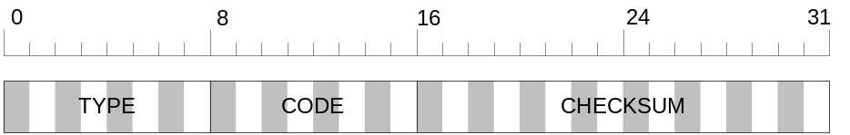
Формат ICMP-сообщения
ICMP-сообщение инкапсулируется в обычный IP-пакет, снабжается стандартным заголовком
  TYPE – определяет тип сообщения (ICMP-приложения)
  CODE – содержит код ошибки код ошибки (специфичный для ICMP-приложения)
  CHECKSUM – содержит контрольную сумму по ICMP-сообщению, начиная с поля тип и включая данные, которые могут следовать за заголовком сообщения
Поддерживаемые типы сообщений:
0: Echo reply
3: Destination unreachable
4: Source quench
5: Redirect
8: Echo
9: Router advertisement
10: Router solicitation
11: Time exceeded
12: Parameter problem
13: Timestamp request
14: Timestamp reply
15: Information request (устарел)
16: Information reply (устарел)
17: Address mask request
18: Address mask reply
30: Traceroute
31: Datagram conversion error
32: Mobile host redirect
33: IPv6 Where-Are-You
34: IPv6 I-Am-Here
35: Mobile registration request
36: Mobile registration reply
37: Domain name request
38: Domain name reply
39: SKIP
40: Photuris
© 2003-2007 S-Terra CSP

Slide 39
Важнейшие ICMP-приложения
Ping – диагностика связи с хостом
Traceroute – трассировка пути к удаленному хосту
Usage: ping [-t] [-a] [-n count] [-l size] [-f] [-i TTL] [-v TOS]
[-r count] [-s count] [[-j host-list] | [-k host-list]]
[-w timeout] destination-list
Options:
-t Ping the specified host until stopped.
To see statistics and continue - type Control-Break;
To stop - type Control-C.
-a Resolve addresses to hostnames.
-n count Number of echo requests to send.
-l size Send buffer size.
-f Set Don't Fragment flag in packet.
-i TTL Time To Live.
-v TOS Type Of Service.
-r count Record route for count hops.
-s count Timestamp for count hops.
-j host-list Loose source route along host-list.
-k host-list Strict source route along host-list.
-w timeout Timeout in milliseconds to wait for each reply.
Usage: tracert [-d] [-h maximum_hops] [-j host-list] [-w timeout] target_name
Options:
-d Do not resolve addresses to hostnames.
-h maximum_hops Maximum number of hops to search for target.
-j host-list Loose source route along host-list.
-w timeout Wait timeout milliseconds for each reply.
© 2003-2007 S-Terra CSP

Slide 40
Транспортные протоколы: сервис
ВВЕДЕНИЕ В ТЕХНОЛОГИИ TCP/IP
Декомпозиция управления
Архитектура TCP/IP
Протокол IP
Транспортные протоколы
- сервис
- UDP
- TCP
Литература

Slide 41
Сервис транспортного уровня
Приложения не формируют IP-пакеты
  для этого разработчикам приложений пришлось бы разбираться с неспецифичными для них сетевыми задачами и приложения стали бы зависимы от типа сети
Транспортный уровень принимает потоки данных или сообщения, «упаковывает» данные приложений в IP-пакеты и передает в сеть
  сервис негарантированной доставки единичных сообщений обеспечивает транспортный протокол UDP
  потоковый транспортный сервис с надежной доставкой обеспечивает протокол TCP
Application
Transport
Internetworking
© 2003-2007 S-Terra CSP

Slide 42
Идентификация приложений
Транспортный уровень принимает из сети пакеты для множества приложений, возникает проблема разобраться – где чьи данные
Сетевые приложения идентифицируются 16-разрядным числом – портом (port)
  одно приложение может использовать несколько портов
  сетевое соединение (между приложениями) однозначно определяется набором параметров:
(T-protocol, SRC-IP, SRC-port, DST-IP, DST-port)
Application
UDP-приложения
TCP-приложения
П Р О Ц Е С С Ы
Transport
П О Р Т Ы
Internetworking
© 2003-2007 S-Terra CSP

Slide 43
Немного о портах
Порты транспортных протоколов бывают предписанные (well-known) и динамически назначаемые
  номера предписанных портов лежат в диапазоне от 1 до 1023
    распределением (предписанием) well-known портов занимается специальная организационная структура Интернет – IANA
    well-known порты приписываются серверам известных (широко распространенных) приложений; клиенты обычно используют эфемеридные, динамически назначаемые порты
  динамически назначаемые порты используются либо известными приложениями для установления временных соединений, либо нераспространенными приложениями
    когда нераспространенному приложению необходимо получить номер порта, либо когда возникает конфликт использования номеров портов (например, когда на сервере работают два однотипных известных приложения), приложения запрашивают динамический номер порта у TCP/IP-стека
© 2003-2007 S-Terra CSP

Slide 44
Прикладной интерфейс socket
Наиболее распространенным прикладным интерфейсом для передачи данных по сети является предложенный в BSD Unix интерфейс socket
  socket описывает сетевое соединение, как файл ввода-вывода
  окончание соединения socket идентифицируется триадой
  (T-protocol, IP-address, process port),
  которую также называют транспортным адресом
  (socket или transport address)
© 2003-2007 S-Terra CSP

Slide 45
Транспортные протоколы:
UDP
ВВЕДЕНИЕ В ТЕХНОЛОГИИ TCP/IP
Декомпозиция управления
Архитектура TCP/IP
Протокол IP
Транспортные протоколы
- сервис
- UDP
- TCP
Литература

Slide 46
Сервис протокола UDP
User Datagram Protocol, UDP (RFC 768) обеспечивает обмен единичными сообщениями между приложениями
  UDP очень прост, это прямая ретрансляция сервиса протокола IP приложениям
  UDP - дейтаграммный протокол, не гарантирующий доставку (может как терять, так и дуплицировать сообщения) и не сохраняющий порядка следования сообщений
Сообщение протокола UDP называют пользовательской дейтаграммой (user datagram)
Application
UDP-приложения
Transport
UDP
Internetworking
© 2003-2007 S-Terra CSP

Slide 47
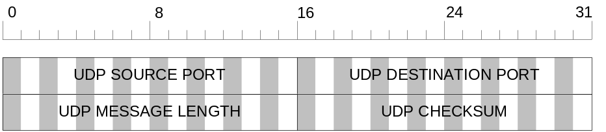
Дейтаграмма UDP
UDP SOURCE PORT и UDP DESTINATION PORT – порты процесса-отправителя и процесса-получателя
  source port имеет ненулевое заполнение, если процесс-отправитель должен получить ответное сообщение
UDP MESSAGE LENGTH – полная длина заголовка и сегмента данных
UDP CHECKSUM – контрольная сумма
© 2003-2007 S-Terra CSP

Slide 48
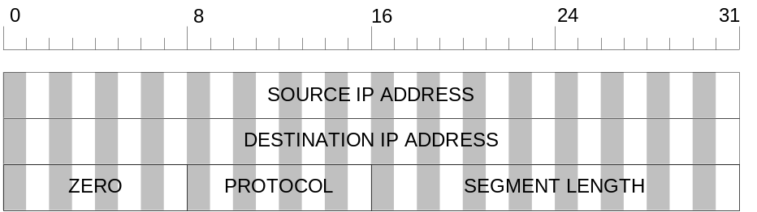
Контрольная сумма Т-протоколов
Расчет контрольной суммы в TCP обязателен, а в UDP опционален: заполнение поля СHECKSUM нулями означает в UDP отказ от расчета контрольной суммы
  при отказе от расчета контрольной суммы в UDP следует иметь ввиду, что сохранность блока данных не гарантирована ничем, кроме канального протокола
Расчет контрольной суммы производится по трем структурам данных:
  псевдозаголовку
  транспортному заголовку
  сегменту данных транспортного сообщения
Пространство расчета контрольной суммы
Псевдо-
заголовок
L4 (T-)
заголовок
сегмент
данных
Структура псевдозаголовка
© 2003-2007 S-Terra CSP

Slide 49
Транспортные протоколы:
TCP
ВВЕДЕНИЕ В ТЕХНОЛОГИИ TCP/IP
Декомпозиция управления
Архитектура TCP/IP
Протокол IP
Транспортные протоколы
- сервис
- UDP
- TCP
Литература

Slide 50
Сервис протокола TCP
Transfer Control Protocol, TCP (RFC793)
  обеспечивает транспорт потоков (stream) т.е. приложение, передающее данные, не заботится о том, чтобы передавать транспортному протоколу информацию порциями
  обрабатывает неструктурированные потоки данных, т.е. не накладывает никаких ограничений на состав потока и взаимосвязи между его элементами
  буферизует данные, передаваемые в сеть
  организует т.н. виртуальные соединения посредством предварительной согласовательной процедуры
  обеспечивает полнодуплексное соединение при этом обеспечивается
    управление потоком (в зависимости от пропускной способности и загрузки сети)
  обеспечивает целостность потока и гарантирует доставку данных
Application
TCP-приложения
Transport
TCP
Internetworking
© 2003-2007 S-Terra CSP

Slide 51
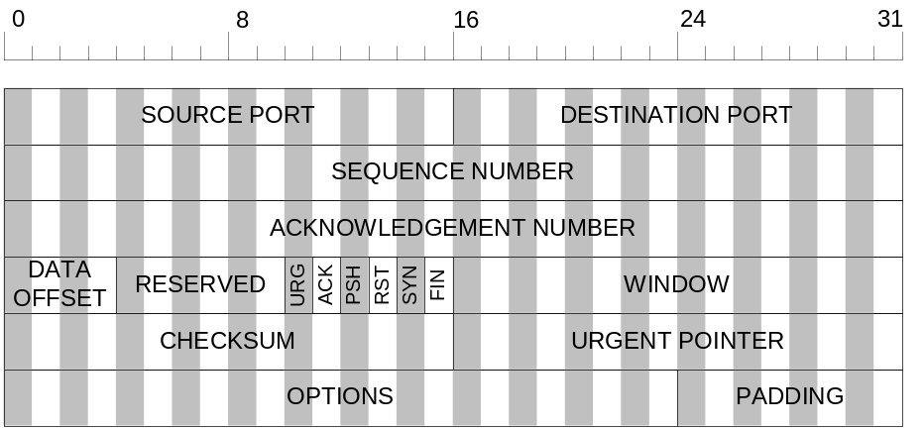
Сегмент TCP
ТСР передает данные порциями (сегментами), каждый из которых включается затем в IP пакет
Заголовок сегмента (транспортный заголовок ТСР) обеспечивает возможность для передачи управляющей информации протокола вместе с трафиком (piggybacking)
© 2003-2007 S-Terra CSP

Slide 52
Поля заголовка TCP
SOURCE PORT, DESTINATION PORT – номера портов отправителя и получателя сообщения
SEQUENCE, ACKNOLEDGEMENT NUMBER, WINDOW, URGENT POINTER – поля для управления потоком
DATA OFFSET – указатель на конец заголовка (начало блока данных)
CHECKSUM – контрольная сумма по сегменту данных
OPTIONS – варианты
PADDING - заполнение
© 2003-2007 S-Terra CSP

Slide 53
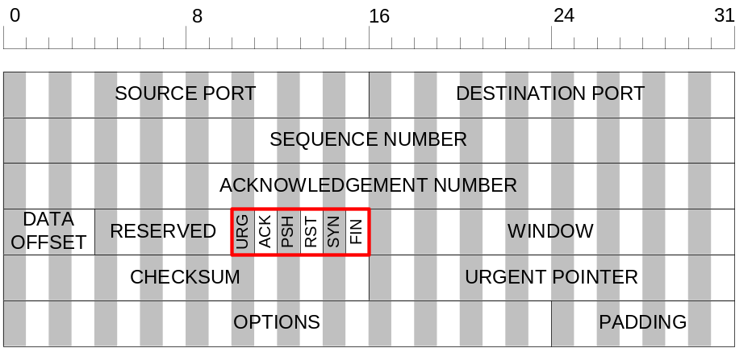
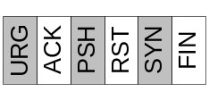
Биты управления
URG, urgent – срочная передача данных
ACK, acknowledgement – подтверждение приема
PSH, push – очистка буфера
RST, reset – переустановление соединения
SYN, synchronize – синхронизация потоков
FIN, finish – окончание потока данных
© 2003-2007 S-Terra CSP

Slide 54
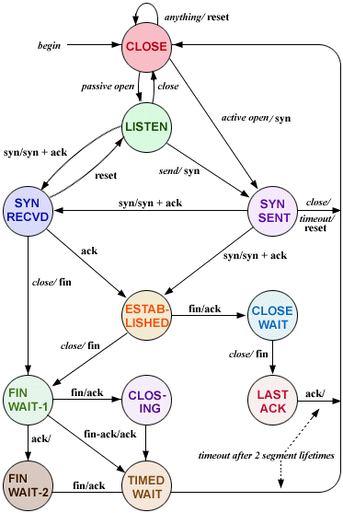
Конечный автомат протокола TCP
Работу протокола TCP удобно пояснить на основе конечного автомата; состояния:
  CLOSE – холостое состояние, отсутствие соединения
  LISTEN, SYN RECVD, SYN SENT – промежуточные состояния фазы установления соединения
  ESTABLISHED – соединение установлено, передача данных
  CLOSE WAIT, LAST ACK, FIN WAIT 1,2, CLOSING, TIMED WAIT – промежуточные состояния фазы завершения соединения
© 2003-2007 S-Terra CSP
Notes:
Конечный автомат рисуют в виде графа, узлы которого отображают некоторые состояния протокола, а дуги (стрелки) - переходы из состояния в состояние.
Переходы осуществляются в результате внешних воздействий. Все внешние воздействия в данном случае представляют собой события трех типов:
инициализация протокола в начале его работы (обозначены стрелочкой с подписью, выполненной курсивом), приход различных служебных сообщений (над стрелкой пишется название сообщения по названию соответствующих служебных битов) и
истечение таймера на ожидание некоторого события.

Slide 55
Установление TCP-соединения
Инициатор
Адресат
Запрос от ОС на установление соединения
CLOSE
CLOSE
Запрос от ОС на прием
SYN=1,
ACK=0,
SQNC=X
Passive open: инициализация серверного порта, переход в состояние ожидания
Active open:
Выделение порта
Инициализация счетчика выходного потока (SQNC=X),
где X – случайное число
Отправка сегмента SYN
LISTEN
SYN=1,
ACK=1,
SQNC=Y
ACK SQNC=X+1
Прием сообщения SYN:
Входной счетчик = X
Квитирование
(ACK SQNC=X+1)
Инициализация выходного счетчика (SQNC=Y), где Y – случайное число
Отправка SYN/ACK
SYN SENT
ACK=1,
ACK SQNC=Y+1
Прием SYN/ACK:
Выходной счетчик = Y
Квитирование
(ACK SQNC=Y+1)
Результаты:
стороны готовы к приему/передаче и уведомили друг друга об этом
счетчики потоков установлены в начальные состояния
SYN RECVD
ESTABLISHED
ESTABLISHED
© 2003-2007 S-Terra CSP

Slide 56
Передача данных. Квитирование
ESTABLISHED
ESTABLISHED
Отправитель берет из выходного буфера очередную порцию данных, формирует TCP-сегмент, рассчитывает контрольную сумму (см. «Контрольная сумма Т-протоколов»), высылает сегмент, устанавливает тайм-аут на ожидание квитанции
Получатель получает сегмент, сверяет контрольную сумму, выдает квитанцию
  если контрольная сумма сошлась – ACK SQNC=X+L+1 (ожидание порции потока со следующего байта)
  если сумма не сошлась – квитанция не высылается
Получив квитанцию, отправитель перемещает счетчик переданного потока в позицию, соответствующую ACK SQNC
Отправитель
Получатель
Выходной
буфер
Выходной
буфер
ACK SQNC=X+1
X
X
SQNC=X+L
X+L
X
ACK SQNC=X+L+1
X+L
© 2003-2007 S-Terra CSP

Slide 57
Настройка тайм-аута (очень упрощенно)
Если сегмент (или квитанция) потеряны – отправитель по истечении тайм-аута повторяет передачу сегмента
Длительность тайм-аута должна быть настроена для пары отправитель-получатель
  если оба в одной локальной сети – тайм-аут м.б. несколько миллисекунд
  если на разных концах земли – требуется тайм-аут 1-10 с
ТСР производит измерение времени до прихода квитанции (round trip time, RTT)
Результаты измерений RTT усредняются с убывающим для более ранних измерений весом
Длительность тайм-аута выбирается пропорциональной усредненному (с убывающим во времени весом) времени двойного прохода
Отправитель
Получатель
Выходной
буфер
Выходной
буфер
ACK SQNC=X+1
X
X
SQNC=X+L
X
X+L
© 2003-2007 S-Terra CSP

Slide 58

Оконное управление потоком
Отправитель
Получатель
Если отправлять сегменты только после поступления квитанций (верхний рисунок), пропускная способность линии сильно падает из-за больших времен ожидания квитанций
Эффективность можно существенно поднять, если позволить отправителю высылать N сегментов до поручения квитанции на 1й сегмент из серии N (нижний рисунок)
  число N называется [скользящим] окном, а этот механизм – оконным управлением потоком
Сегмент 1
Квитанция 1
Сегмент 2
Квитанция 2
Сегмент 3
Квитанция 3
Сегмент 1
Окно
Сегмент 2
Сегмент 3
Квитанция 1
Квитанция 2
Квитанция 3
© 2003-2007 S-Terra CSP

Slide 59
Оконное управление потоком
Отправитель
Получатель
Изменение размера окна позволяет эффективно управлять интенсивностью потока данных
  при N=1 реализуется последовательная передача сегмент-квитанция
  при больших N реализуется практически непрерывный дуплексный поток сегментов и квитанций
Механизм оконного управления потоком используется в TCP/IP для управления загрузкой сети (при перегрузке производится уменьшение окон передающих трафик узлов)
Окно = 1
Сегмент 1
Квитанция 1
Сегмент 2
Квитанция 2
Сегмент 3
Квитанция 3
Окно = 10
Сегмент 1
.
.
.
Квитанция 1
.
.
.
Сегмент 10
Квитанция 10
© 2003-2007 S-Terra CSP

Slide 60
Управление перегрузкой сети (упрощенно)
Перегрузка на промежуточном устройстве диагностируется по увеличению задержки передачи пакетов (дополнительно – по ICMP-сообщениям от промежуточных маршрутизаторов)
Методы управления перегрузкой:
  на оконечных устройствах:
    мультипликативное уменьшение окна (всякий раз вдвое, вплоть до 1) и увеличение тайм-аута
    медленный старт: после восстановления работоспособности сети (устранение перегрузки) – увеличение окна вдвое (на 1 сегмент) по всякому факту подтверждения приема до размера окна получателя
  на промежуточных устройствах:
    усечение (сброс) хвоста очереди или, более поздний и оптимальный механизм – произвольный ранний сброс хвоста очереди
© 2003-2007 S-Terra CSP

Slide 61
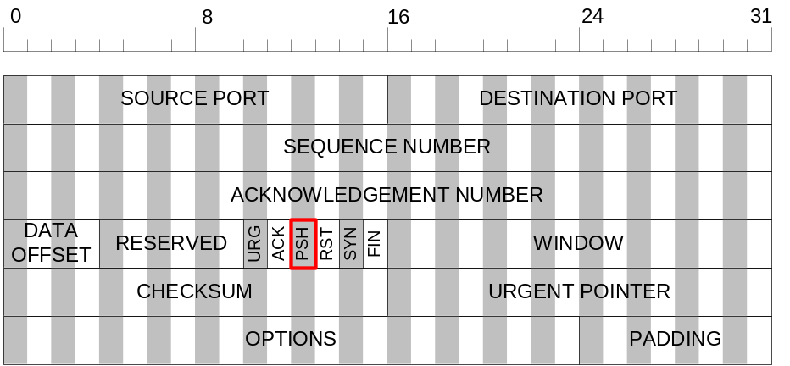
Принудительная передача данных
Отправитель накапливает данные во входном буфере
  иногда, например, после набора команды в терминальном режиме, требуется передать данные срочно, не ожидая наполнения буфера
  для этого:
    в прикладном интерфейсе TCP используется команда push, «выталкивающая» данные из выходного буфера в сеть
    бит PSH устанавливается в значение 1, чтобы принимающий трафик узел немедленно произвел прием данных
© 2003-2007 S-Terra CSP

Slide 62
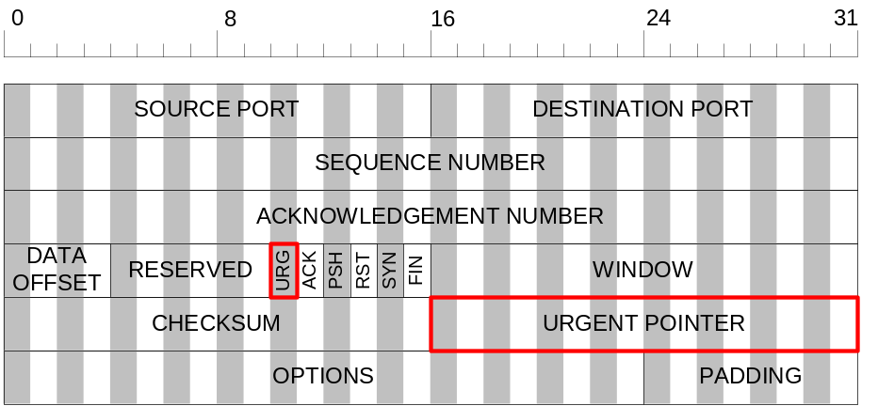
Передача вне [приемной] очереди
В случае необходимости передать данные срочно, вне очереди (out of band), например, для передачи запроса на перезагрузку удаленного компьютера нужно указать получателю на подлежащие срочному приему данные:
  бит URG=1
  указатель срочных данных указывает на позицию срочных данных в сегменте
Получатель примет данные, игнорируя необработанную входную очередь
© 2003-2007 S-Terra CSP

Slide 63
Завершение TCP-соединения
Инициатор
Адресат
Запрос от ОС на завершение соединения
ESTABLISHED
FIN=1,
SQNC=X
Close:
Завершение передачи данных из выходного буфера (SQNC=X) и отправка сегмента с FIN=1
Закрытие полудуплекса на передачу
ESTABLISHED
Уведомление ОС/приложения о завершении соединения (возможно, завершение передачи данных)
ACK=1
ACK SQNC=X+1
CLOSE WAIT
Разрешение на завершение соединения (close)
FIN WAIT-1
FIN=1
SQNC=Y
Подтверждение завершения
Отправка FIN=1
Переход к ожиданию подтверждения
FIN WAIT-2
ACK=1,
ACK SQNC=Y+1
Прием FIN:
Отправка подтверждения завершения соединения
(ACK SQNC=Y+1)
LAST ACK
Завершение соединения
CLOSE
CLOSE
© 2003-2007 S-Terra CSP

Slide 64

Сброс ТСР-соединения
Когда следует прекратить связь, а штатное завершение ТСР-соединения по каким-либо причинам невозможно, используется аварийный механизм сброса соединения
  инициатор высылает сегмент с установленным битом RST
  получатель немедленно разрывает соединение
© 2003-2007 S-Terra CSP

Slide 65
Литература
ВВЕДЕНИЕ В ТЕХНОЛОГИИ TCP/IP
Декомпозиция управления
Архитектура TCP/IP
Протокол IP
Транспортные протоколы
Литература

Slide 66
Источники разработки
  TCP/IP protocol brief (Cisco Systems)
  TCP/IP Tutorial and Technical Overview (IBM)
  Стек TCP/IP (перевод World of Protocols, © RADCOM Ltd., 1999, публикация www.protocols.ru)
  Internetworking with TCP/IP by Douglas E. Comer, Prentice Hall, 4th edition, January 18, 2000)
  RFC 768, User Datagram Protocol
  RFC 791, Internet Protocol
  RFC 793, Transmission Control Protocol
  RFC 826, An Ethernet Address Resolution Protocol
  RFC 919, Broadcasting Internet Datagrams
  RFC 922, Broadcasting Internet Datagrams In the Presence of Subnets
  RFC 950, Internet Standard Subnetting Procedure
  RFC 951, Bootstrap Protocol (BOOTP)
  RFC 1112, Host Extensions for IP Multicasting
  RFC 1293, Inverse Address Resolution Protocol
  RFC 1918, Address Allocation for Private Internets
  RFC 2131, Dynamic Host Configuration Protocol
  RFC 2132, DHCP Options and BOOTP Vendor Extensions
  RFC 2236, Internet Group Management Protocol, Version 2
  RFC 2474, Definition of the Differentiated Services Field (DS Field) in the IPv4 and IPv6 Headers
© 2003-2007 S-Terra CSP

Slide 67
Вопросы?
Обращайтесь к нам!
КОНТАКТЫ
e-mail: information@s-terra.com
web: http://www.s-terra.com/
Тел.: +7 (495) 531 9789
+7 (495) 726 9891
Факс: +7 (495) 531 9789

